Slide 1
Vue 核心技术与实战
day08

Slide 2
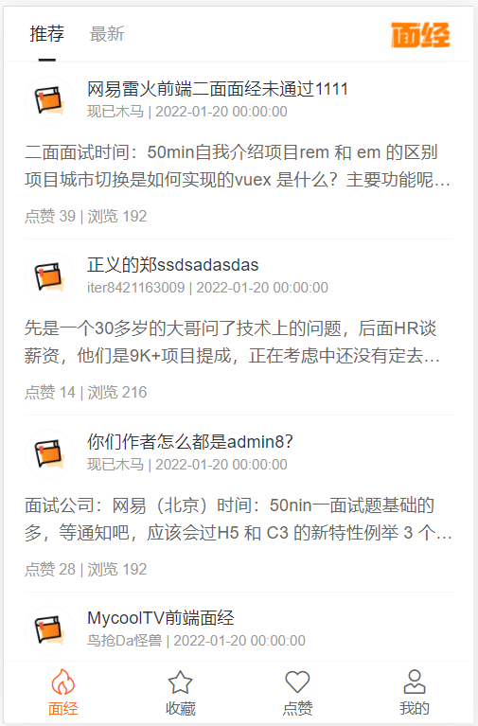
项目演示
目标：查看项目效果，明确功能模块
面经移动端
注册
登录
首页
面经详情
面经
收藏
点赞
我的

Slide 3
项目收获
目标：明确做完本项目，能够收获哪些内容
脚手架自定义项目构建
组件库vant (全部&按需导入)
移动端vw适配
request请求方法封装
storage存储模块封装
api请求模块封装
嵌套路由配置
请求响应拦截器
路由导航守卫
动态路由传参
分页加载更多
项目打包&优化

Slide 4
创建项目
目标：基于 VueCli 自定义创建项目架子
Babel / Router / CSS / Linter
Vue2.x
VueRouter hash模式
安装脚手架 (√)
创建项目
选择自定义
CSS预处理 Less
ESlint: Standard & Lint on Save
配置文件 dedicated config files

Slide 5
ESlint 代码规范
目标：认识代码规范
代码规范：一套写代码的约定规则。例如："赋值符号的左右是否需要空格" "一句结束是否是要加;" ...
老话说："没有规矩不成方圆" → 正规的团队 需要 统一的编码风格
JavaScript Standard Style 规范说明 https://standardjs.com/rules-zhcn.html
下面是这份规则中的一小部分：
字符串使用单引号 'abc'
无分号 const name = 'zs'
关键字后加空格 if (name = 'ls') { ... }
函数名后加空格 function name (arg) { ... }
坚持使用全等 === 摒弃 ==
...

Slide 6
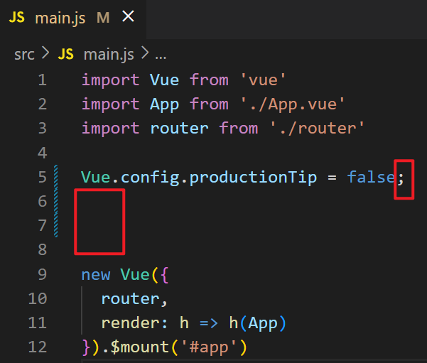
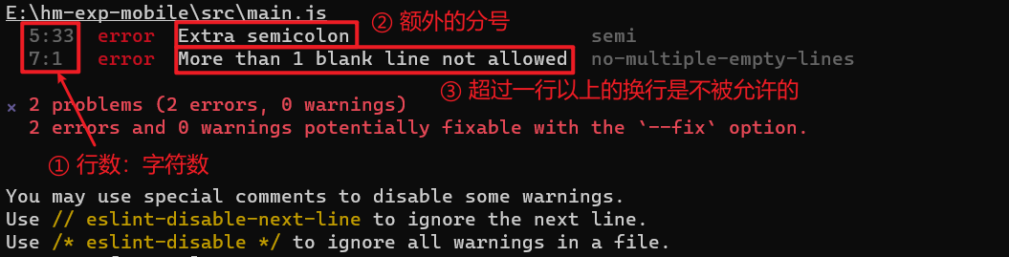
代码规范错误
目标：学会解决代码规范错误
如果你的代码不符合 standard 的要求，ESlint 会跳出来刀子嘴，豆腐心地提示你。
比如：在main.js中随意做一些改动，添加一些分号，空行。

Slide 7

代码规范错误
目标：学会解决代码规范错误
两种解决方案：
① 手动修正
② 自动修正
基于 vscode 插件 ESLint 高亮错误，并通过配置 自动 帮助我们修复错误。
根据错误提示来一项一项手动修改纠正。
如果你不认识命令行中的语法报错是什么意思，根据错误代码去 [ESLint 规则表] 中查找其具体含义。
// 当保存的时候，eslint自动帮我们修复错误
"editor.codeActionsOnSave": {
"source.fixAll": true
},
// 保存代码，不自动格式化
"editor.formatOnSave": false

Slide 8
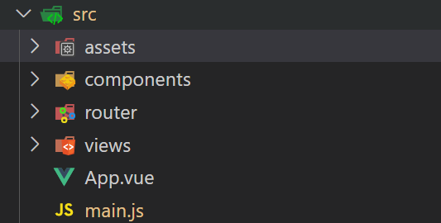
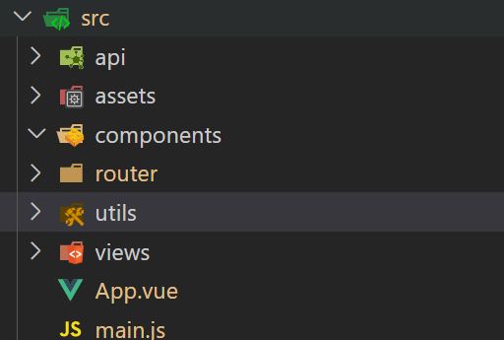
调整初始化目录
目标：将目录调整成符合企业规范的目录
删除 多余的文件
修改 路由配置 和 App.vue
新增 两个目录 api / utils
① api 接口模块：发送ajax请求的接口模块
② utils 工具模块：自己封装的一些工具方法模块

Slide 9
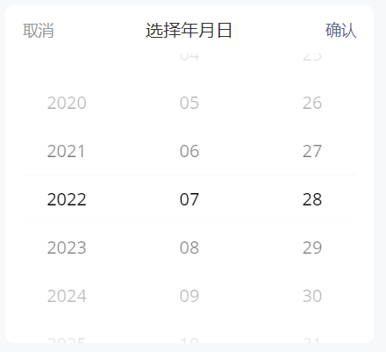
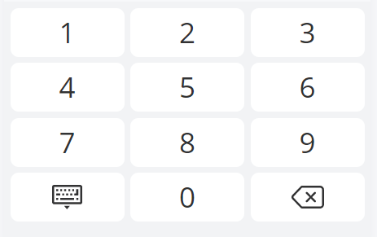

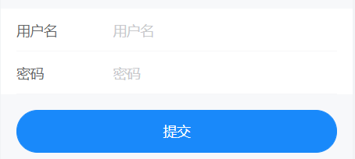
vant 组件库
目标：认识第三方 Vue组件库 vant-ui
组件库：第三方 封装 好了很多很多的 组件，整合到一起就是一个组件库。
https://vant-contrib.gitee.io/vant/v2/#/zh-CN/

Slide 10
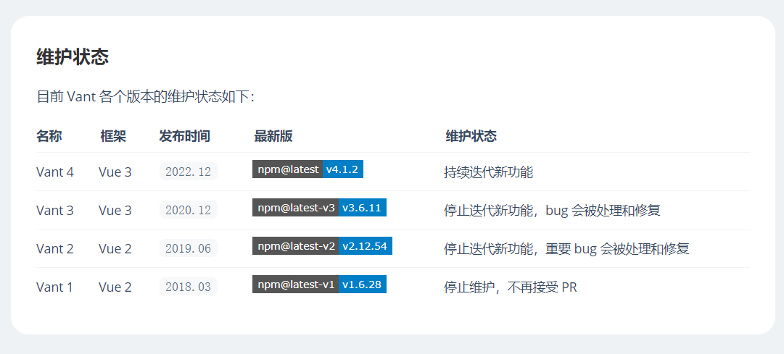
其他 Vue 组件库
目标：了解其他 Vue 组件库
Vue的组件库并不是唯一的，vant-ui 也仅仅只是组件库的一种。
一般会按照不同平台进行分类：
① PC端： element-ui (element-plus) ant-design-vue
② 移动端：vant-ui Mint UI (饿了么) Cube UI (滴滴)

Slide 11
vant 全部导入 和 按需导入
表单组件
目标：明确 全部导入 和 按需导入 的区别
按钮组件
页面A
日期组件
表单组件
页面A
日期组件
表单组件
评分组件
按钮组件
评分组件
按钮组件
页面B
页面B
密码框组件
提示框组件
密码框组件
提示框组件
页面C
...
...
页面C
...
...
vant组件库 (工具箱)
vant组件库 (工具箱)
页面D
页面D
项目A - 全部导入 (方便)
项目B - 按需导入(性能)
【推荐】

Slide 12

vant 全部导入 和 按需导入
目标：阅读文档，掌握 全部导入 的基本使用
官网：vant-ui
全部导入：
① 安装 vant-ui
② main.js 中注册
③ 使用测试
npm I vant@latest-v2
import Vant from 'vant'
import 'vant/lib/index.css'
// 把vant中所有的组件都导入了
Vue.use(Vant)
<van-button type="primary">主要按钮</van-button>
<van-button type="info">信息按钮</van-button>

Slide 13
vant 全部导入 和 按需导入
目标：阅读文档，掌握 按需导入 的基本使用
按需导入：
① 安装 vant-ui (已安装)
② 安装插件
③ babel.config.js 中配置
④ main.js 按需导入注册
⑤ 测试使用
⑥ 提取到 vant-ui.js 中，main.js 导入
npm i vant@latest-v2
import Vue from 'vue';
import { Button } from 'vant';
Vue.use(Button);
npm i babel-plugin-import -D
module.exports = {
presets: [
'@vue/cli-plugin-babel/preset'
],
plugins: [
['import', {
libraryName: 'vant',
libraryDirectory: 'es',
style: true
}, 'vant']
]
}
<van-button type="primary">主要按钮</van-button>
<van-button type="info">信息按钮</van-button>
// 导入按需导入的配置文件
import '@/utils/vant-ui'

Slide 14
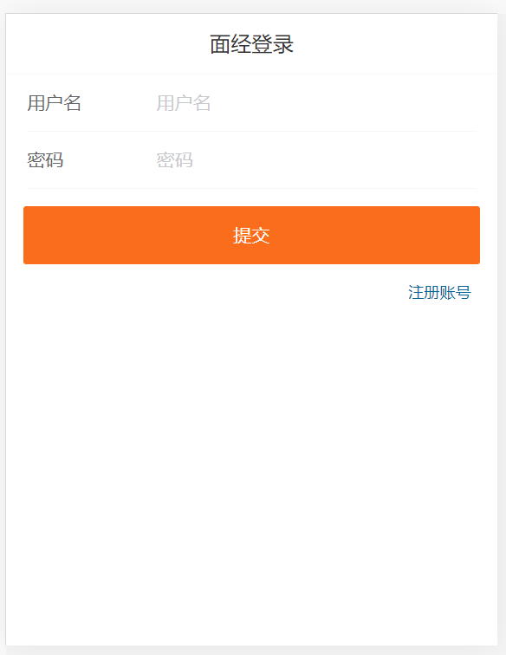
项目中的 vw 适配
目标：基于 postcss 插件 实现项目 vw 适配
官方配置
① 安装插件
② 根目录新建 postcss.config.js 文件，填入配置
px
npm i postcss-px-to-viewport@1.1.1 -D
自动转换
// postcss.config.js
module.exports = {
plugins: {
'postcss-px-to-viewport': {
// 标准屏宽度
viewportWidth: 375
}
}
}
vw

Slide 15
路由设计配置
目标：分析项目页面，设计路由，配置一级路由
面经移动端
一级路由
注册
登录
首页
面经详情
二级路由
面经
收藏
点赞
我的

Slide 16


路由设计配置
目标：阅读vant组件库文档，实现底部导航 tabbar
tabbar标签页：
① vant-ui.js 按需引入
② layout.vue 粘贴官方代码测试
③ 修改文字、图标，进行定制
import { Tabbar, TabbarItem } from 'vant'
Vue.use(Tabbar)
Vue.use(TabbarItem)
<van-tabbar-item icon="notes-o">面经</van-tabbar-item>
<van-tabbar-item icon="star-o">收藏</van-tabbar-item>
<van-tabbar-item icon="like-o">喜欢</van-tabbar-item>
<van-tabbar-item icon="user-o">我的</van-tabbar-item>
<van-tabbar>
<van-tabbar-item icon="home-o">标签</van-tabbar-item>
<van-tabbar-item icon="search">标签</van-tabbar-item>
<van-tabbar-item icon="friends-o">标签</van-tabbar-item>
<van-tabbar-item icon="setting-o">标签</van-tabbar-item>
</van-tabbar>

Slide 17



路由设计配置
目标：通过 配置主题色，实现底部导航定制
配置主题色：
① babel.config.js 指定样式路径
② vue.config.js 覆盖变量
const { defineConfig } = require('@vue/cli-service')
module.exports = defineConfig({
transpileDependencies: true,
css: {
loaderOptions: {
less: {
lessOptions: {
modifyVars: {
// 直接覆盖变量
blue: '#FA6D1D'
}
}
}
}
}
})
module.exports = {
presets: [
'@vue/cli-plugin-babel/preset'
],
plugins: [
['import', {
libraryName: 'vant',
libraryDirectory: 'es',
// 指定样式路径
style: (name) => `${name}/style/less`
}, 'vant']
]
}

Slide 18
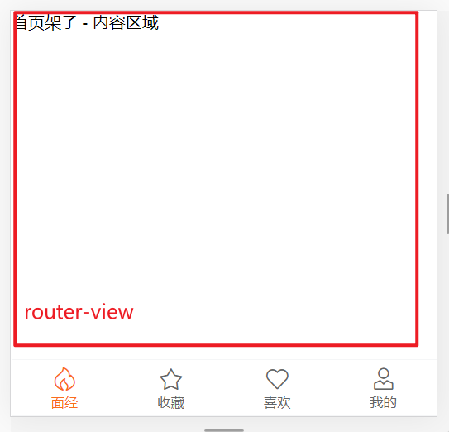
路由设计配置
目标：基于底部导航，完成二级路由配置
配置二级路由
children
<van-tabbar route>
<van-tabbar-item to="/article" ...>
面经
</van-tabbar-item>
...
</van-tabbar>
配置导航链接
配置路由出口
<div class="layout-page">
<router-view></router-view>
... (导航部分)
</div>

Slide 19
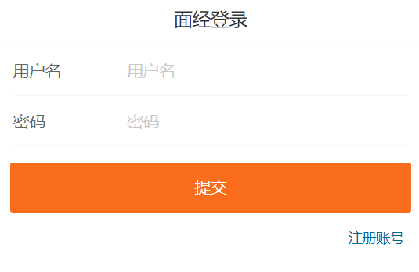
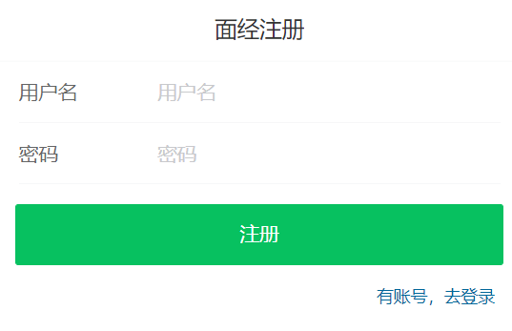
登录 & 注册功能
目标：阅读文档，实现 登录页 & 注册页 静态布局

Slide 20
登录 & 注册功能
阅读文档
目标：阅读文档，实现 登录页 & 注册页 静态布局
van-nav-bar
van-form
van-field
复制粘贴结构
分析代码
改造定制

Slide 21
登录 & 注册功能
目标：将 axios 请求方法，封装到 request 模块
使用 axios 来请求后端接口, 一般都会对 axios 进行 一些配置 (比如: 配置基础地址，请求响应拦截器等)
所以项目开发中, 都会对 axios 进行基本的二次封装, 单独封装到一个 request 模块中, 便于维护使用
安装 axios
新建
request 模块
创建实例
自定义配置
导出实例
utils/request.js
测试使用
接口文档地址 基地址：http://interview-api-t.itheima.net/h5/
axios文档地址

Slide 22
登录 & 注册功能
目标：将请求封装成方法，统一存放到 api 模块，与页面分离
请求A
请求C
请求D
请求B
请求B
请求E
页面1
页面2
请求A
以前的模式：
页面中充斥着请求代码，可阅读性不高
相同的请求没有复用
请求没有统一管理
页面3

Slide 23
登录 & 注册功能
目标：将请求封装成方法，统一存放到 api 模块，与页面分离
请求A 函数
请求D 函数
AFn( )
CFn( )
DFn( )
BFn( )
BFn( )
EFn( )
请求B 函数
请求E 函数
页面1
页面2
AFn( )
请求C 函数
页面3
封装api模块：
请求与页面逻辑分离
相同的请求可以直接复用
请求进行了统一管理
API模块 (存放封装好的请求函数)

Slide 24
登录 & 注册功能
目标：阅读文档 toast轻提示，完成 注册功能 提示&跳转
toast轻提示
注册安装：
两种使用方式
① 导入，调用 ( 非组件内 )
② 组件内 this 直接调用
成功提示
跳转登录
import { Toast } from 'vant'
Vue.use(Toast)
① 注册成功
注册操作
import { Toast } from 'vant'
Toast('提示内容')
错误提示
② 注册失败
this.$toast('提示内容')

Slide 25
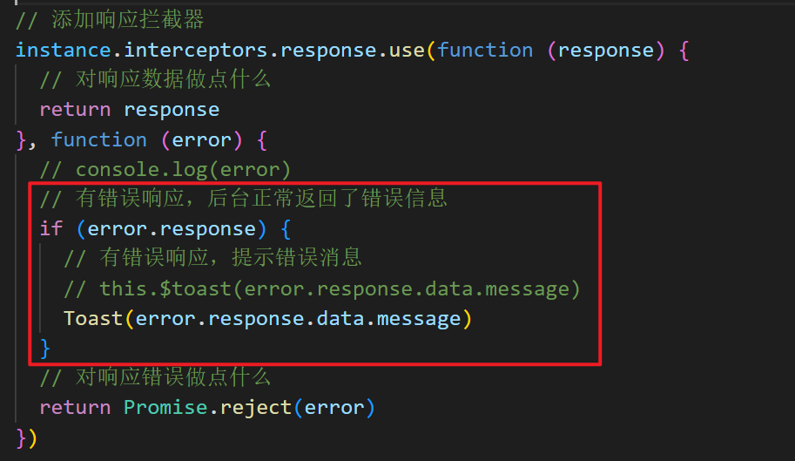
登录 & 注册功能
目标：响应拦截器中统一处理错误提示
问题：每次请求，都会有可能会错误，就都需要错误提示，
每次 try catch 很麻烦，能不能统一处理呢？
统一处理错误响应
try {
await register(values)
this.$toast.success('注册成功')
this.$router.push('/login')
} catch (e) {
this.$toast.fail('注册失败')
}
响应1
响应拦截器
响应2
响应3
浏览器

Slide 26
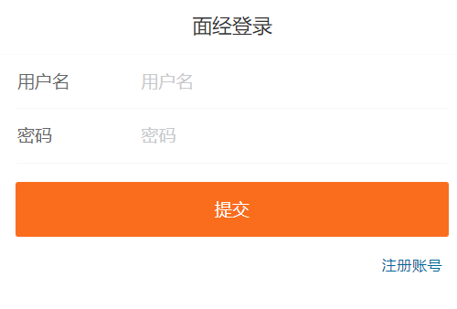
登录 & 注册功能
目标：封装 api 完成登录功能
① 登录成功
封装请求API
登录操作
跳转首页
错误提示
② 登录失败
已在响应拦截器统一处理

Slide 27
登录 & 注册功能
目标：storage 模块，本地存储封装
问题：刚才我们存了 token，为了防止重名，起的名字很长，方便使用不？
// 将token存入本地
localStorage.setItem('vant-mobile-exp-token', data.data.token)
const KEY = 'vant-mobile-exp-token'
// 获取
export const getToken = () => {
return localStorage.getItem(KEY)
} // 设置
export const setToken = token => {
localStorage.setItem(KEY, token)
} // 删除
export const delToken = () => {
localStorage.removeItem(KEY)
}
getToken
首页页面
setToken
登录页面
delToken
storage模块

Slide 28
页面访问拦截
目标：基于全局前置守卫，进行页面访问拦截处理
说明：面经移动端项目，只对 登录用户 开放，如果未登录，一律拦截到登录
未登录用户，尝试访问
注册页面
登录页面
首页页面
文章详情
...
拦截到登录
游客可以访问的页面
需要登录访问的页面

Slide 29
页面访问拦截
router.beforeEach((to, from, next) => {
// 1. to 往哪里去， 到哪去的路由信息对象
// 2. from 从哪里来， 从哪来的路由信息对象
// 3. next() 是否放行
// 如果next()调用，就是放行
// next(路径) 拦截到某个路径页面 })
目标：基于全局前置守卫，进行页面访问拦截处理
路由导航守卫 - 全局前置守卫
所有的路由一旦被匹配到，都会先经过全局前置守卫
只有全局前置守卫放行，才会真正解析渲染组件，才能看到页面内容
拦截或放行的关键点？ → 用户是否有登录权证 token
直接放行
有token
全局前置守卫
直接放行
有无token
是
跳转路由
判断是否白名单
没有token
拦截到登录
否

Slide 30
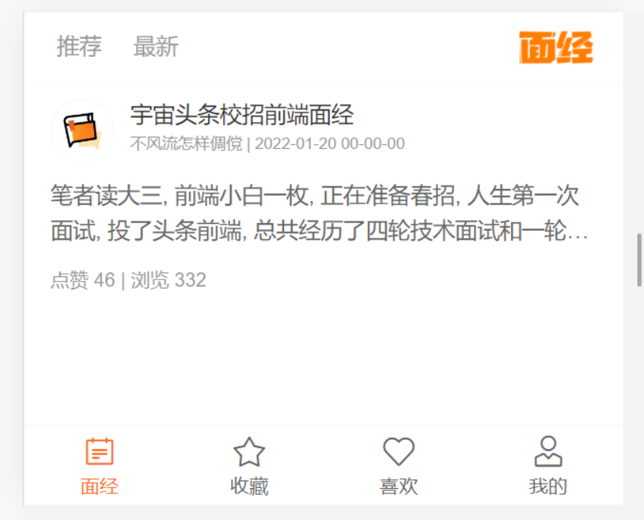
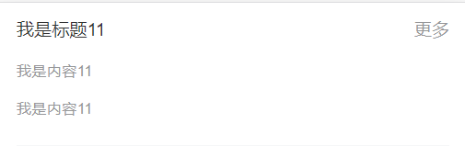
面经列表
目标：认识 Cell组件，准备首页面经的基本布局
普通导航部分
① title插槽
③ default插槽
一篇文章
van-cell组件
② label插槽
Cell 单元格组件

Slide 31
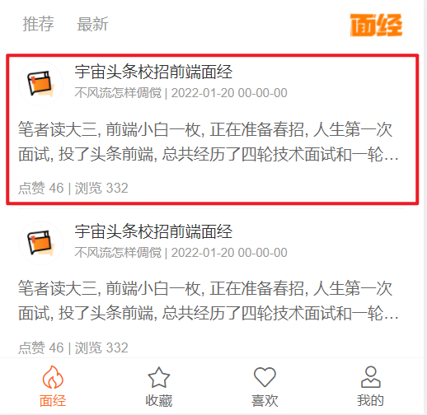
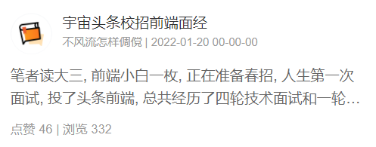

面经列表
目标：封装通用组件 - 文章组件
说明：每个文章列表项，其实就是一个整体，封装成一个组件 → 可阅读性 & 复用性
步骤：
新建 components/ArticleItem.vue 组件，贴入内容
注册成全局组件
Article.vue 页面中应用
文章组件

Slide 32
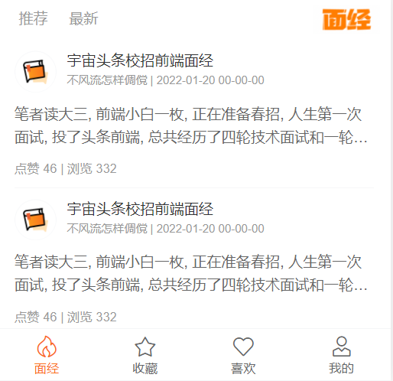
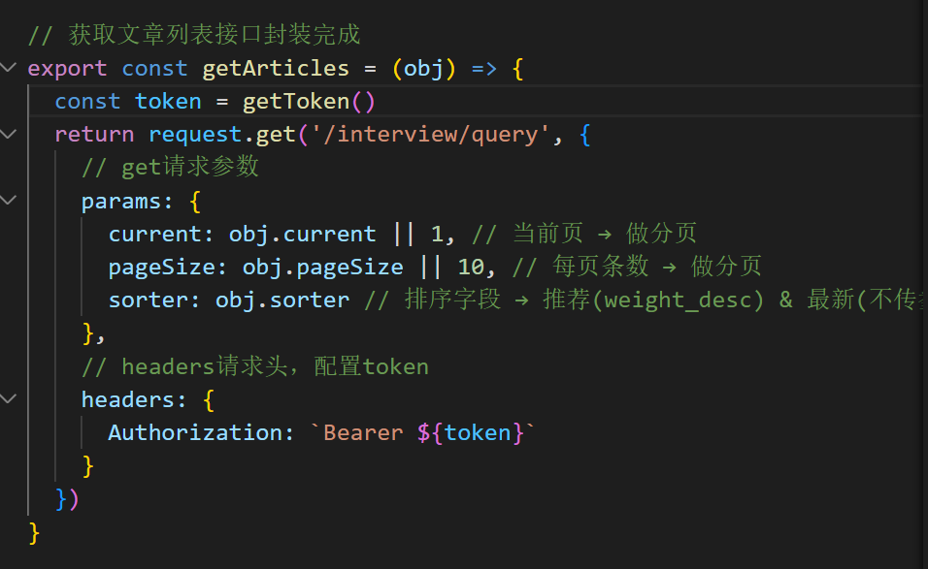
面经列表
目标：封装接口 - 获取文章列表数据
说明：目前文章列表是有的，但是数据是写死的，需要请求真实的文章列表数据回来
步骤：
阅读接口文档，在 api/article.js 封装接口函数
页面调用，请求测试
发现 401 错误, 需要请求头 headers 中，携带 token

Slide 33
面经列表
目标：请求拦截器统一携带 token
说明：每次请求 自己携带 token，太麻烦！通过请求拦截器统一携带 token 更方便
获取文章数据
请求拦截器
后台服务器
获取收藏数据
统一携带
token
获取喜欢数据

Slide 34
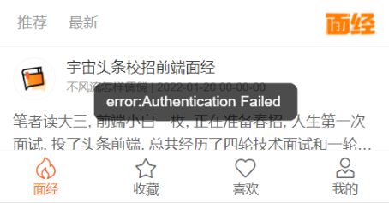
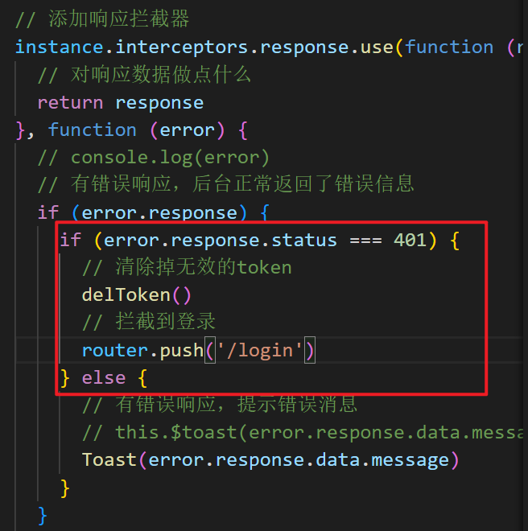
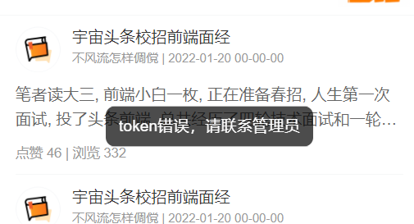
面经列表
目标：响应拦截器 - 处理 token 过期
说明：token 是有过期时间的 (6h)，一旦 过期 或 失效 就无法正确获取到数据！
过期token
进行请求
后台返回
401 error
跳转登录页
响应拦截器处理

Slide 35
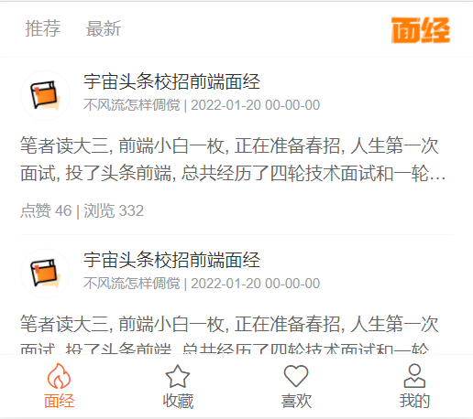
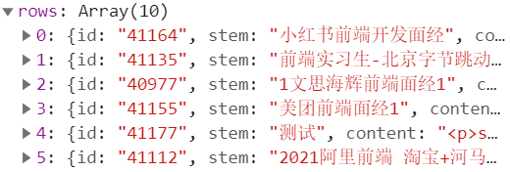
面经列表
目标：动态渲染文章列表页
存储数据
v-for渲染
父传子 传数据
子组件
渲染

Slide 36
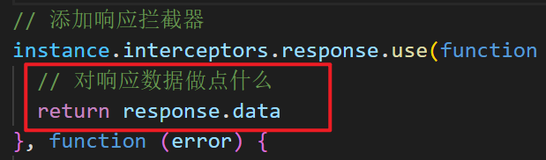
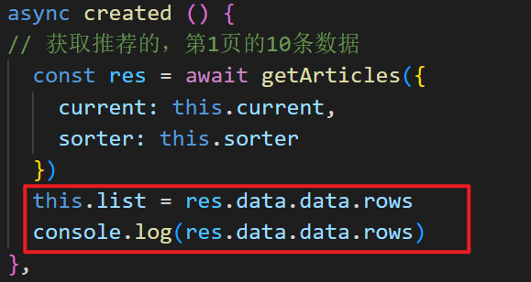
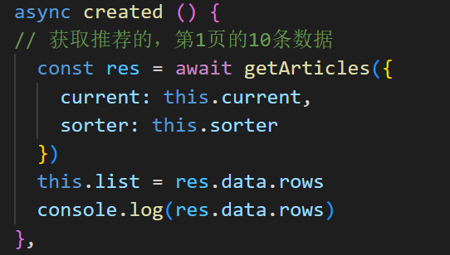
面经列表
目标：响应拦截器 - 简化响应

Slide 37
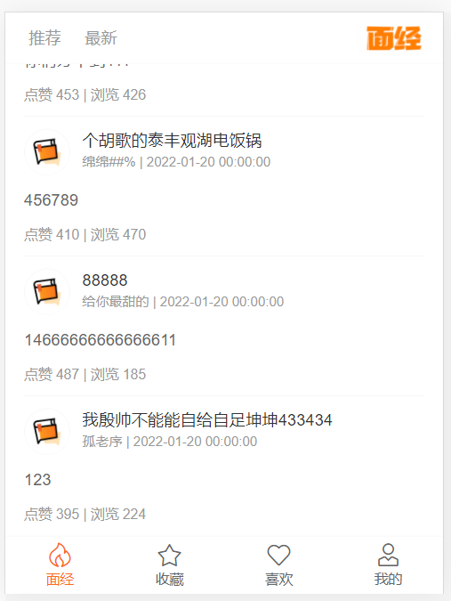
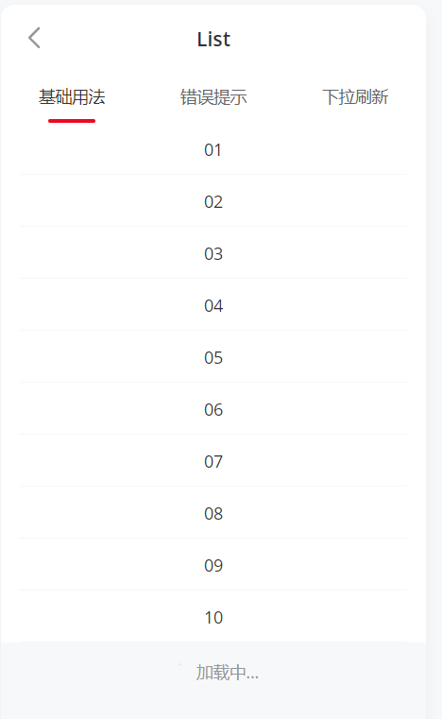
面经列表
目标：认识 vant list 组件，实现分页渲染
说明：首页获取了第一页数据，但很显然不够，滑动到底部需要加载下一页数据...
两个变量 + 一个事件 + 一个文本：
① loading 布尔值，是否在加载中...
true: 加载中，此时不会重复触发加载
false: 可以加载更多数据
② finished 布尔值，是否加载完成
true：数据加载完成，不会再触发加载
false：数据还没加载完成，还可以触发加载
③ load事件
组件滚动到底部，会触发load事件，将loading 改 true
④ finished-text 配置没有更多数据的文本

Slide 38
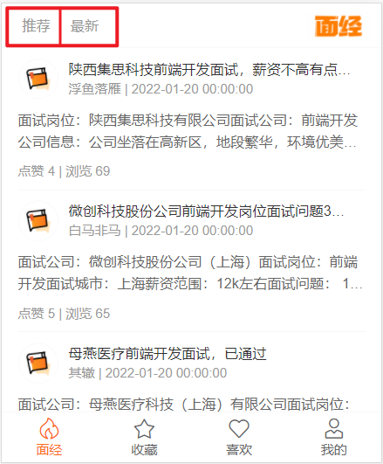
面经列表
目标：点击 推荐 或 最新，实现文章列表数据切换
点击事件 传递不同值
重置数据, 根据新条件,
重新请求第一页数据
处理导航高亮
推荐：weight_desc
最新：null
this.current = 1
this.list = [ ]
this.finished = false

Slide 39
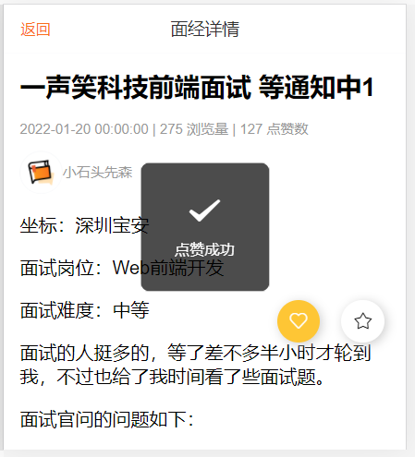
面经详情 - 实战练习
目标：配置动态路由，跳转页面传参，传递 id → 基于 id 动态渲染
配置动态路由
添加跳转
获取params参数
请求渲染

Slide 40
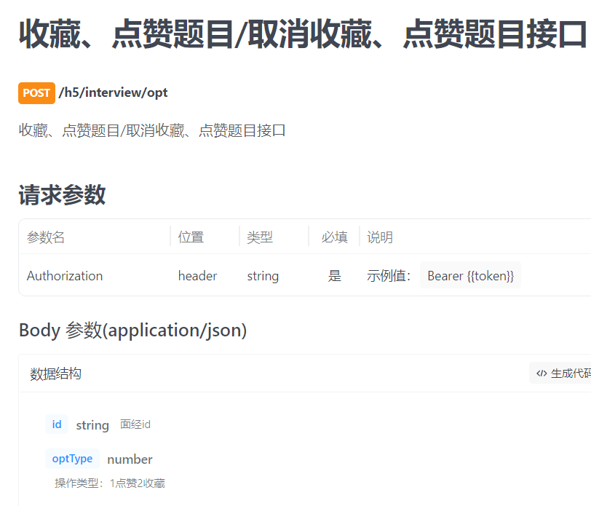
面经详情 - 实战练习
封装接口
目标：实现点赞收藏功能
注册事件
调用接口请求
修改状态 修改文本 提示消息

Slide 41
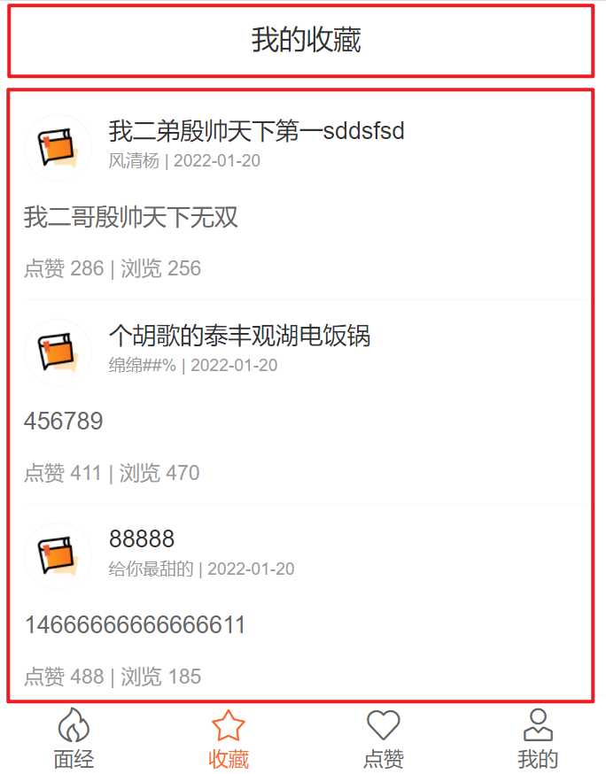
我的收藏 - 实战练习
封装接口
目标：实现我的收藏功能
van-nav-bar
created中请求
处理 finished
渲染数据
处理 loading
van-list ArticleItem
List组件包裹
load事件 请发求

Slide 42
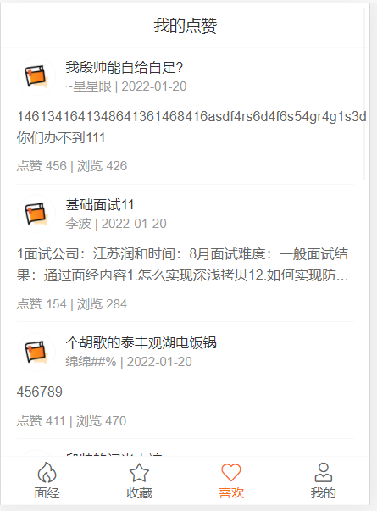
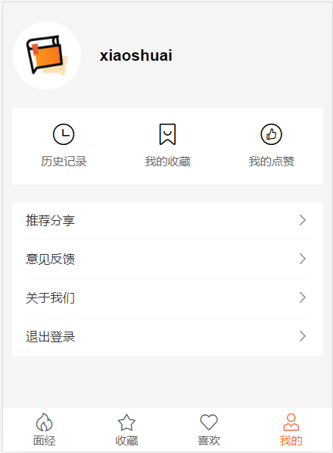
我的喜欢 & 个人中心 - 快速实现
目标：快速实现我的喜欢 和 个人中心模块

Slide 43
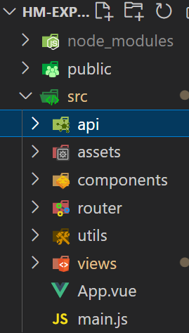
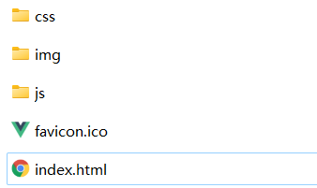
打包发布
目标：明确打包的作用
说明：vue脚手架只是开发过程中，协助开发的工具，当真正开发完了 => 脚手架不参与上线
打包的作用：
① 将多个文件压缩合并成一个文件
② 语法降级
③ less sass ts 语法解析
④ ....
打包后，可以生成，浏览器能够直接运行的网页 => 就是需要上线的源码！
打包命令

Slide 44
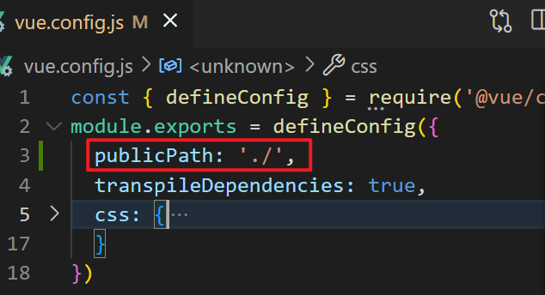
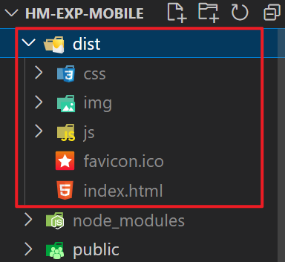
打包发布
目标：打包的命令 和 配置
说明：vue脚手架工具已经提供了打包命令，直接使用即可。
命令：yarn build
结果：在项目的根目录会自动创建一个文件夹`dist`, dist中的文件就是打包后的文件，只需要放到服务器中即可。
配置：默认情况下，需要放到服务器根目录打开，如果希望双击运行，需要配置publicPath 配成相对路径

Slide 45
打包优化：路由懒加载
目标：配置路由懒加载，实现打包优化
说明：当打包构建应用时，JavaScript 包会变得非常大，影响页面加载。如果我们能把不同路由对应的组件分割成不同的代码块，然后当路由被访问的时候才加载对应组件，这样就更加高效了。
官方链接
步骤1： 异步组件改造
const Detail = () => import('@/views/detail')
const Register = () => import('@/views/register')
...
步骤2： 路由中应用
const router = new VueRouter({
routes: [
...
{ path: '/register', component: Register },
{ path: '/article/:id', component: Detail },
...

